Slide 1
Dědičnost vázaná na pohlaví, pohlavím ovlivněná
Digitální učební materiál byl vytvořen v rámci projektu
Inovace a zkvalitnění výuky na Slovanském gymnáziu
CZ.1.07/1.5.00/34.1088

Slide 2
Rozlišujeme
1. Gonochoristé – jedinci odděleného pohlaví
2. Hermafrodité – obojetníci, někteří obojetníci nejsou schopni oplodnit sami sebe, některé pohlavní buňky jim dozrávají dříve, podle toho
A.) Hermafrodité proterandričtí – nejprve dozrávají samčí pohlavní buňky
B.) Hermafrodité proterogyničtí – nejprve dozrávají samičí pohlavní buňky

Slide 3
U jedinců odděleného pohlaví je vznik daného pohlaví dán přítomností pohlavních chromozomů – gonozomů (heterochromozomů)
Dědičnost týkající se znaků – gonozomální (srovnej s autozomální)
2 typy gonozomů
A.) párový X chromozom
B.) nepárový chromozom Y – allosom
Podle typů gonozomů rozlišujeme pohlaví:
A.) homogametické – chromozomy XX
B.) heterogametické – chrozomomy XY

Slide 4
Typy chromozomového určení pohlaví
A.) Savčí typ (Drosophila)
- samice homogametické
- samci heterogametičtí
Příklady: člověk, někteří plazi, obojživelníci, ryby, většina řádů hmyzu, většina dvoudomých rostlin
B.) Ptačí typ (Abraxas)
- samci homogametičtí
- samice heterogametické
Příklady: ptáci, někteří plazi, ryby, obojživelníci, motýli, korýši, ojediněle rostliny
C.) Protenor – nemají chromozom Y
- mšice

Slide 5
Faktory ovlivňující vznik pohlaví :
- genetická výbava, vnitřní faktory (činnost endokrinních žláz – hormony), vnější podmínky
Pokud faktory nespolupracují, působí proti chromozomové výbavě a mohou vzniknout změny:
1.) intersex
jedinec nese znaky obou pohlaví, v počáteční fázi se vyvíjí jako jedinec jednoho pohlaví a v druhé fázi jako jedinec druhého pohlaví
pokud se narodí => sterilní hermafrodit
pohlavní zvrat
jedinec má chromozomovou výbavu 1 pohlaví, ale vlivem komplexu faktorů se vyvine v 2. pohlaví, nemusí být sterilní

Slide 6
Gonozomální dědičnost
Pohlavní chromozomy se evolučně vytvořily z autozomů, proto obsahují nejenom geny určující pohlaví a znaky, které se pohlaví týkají, ale také geny, které s pohlavím vůbec nesouvisí
Gonozomy mají dvě části, homologní a nehomologní v homologních částech gonozomů platí Mendlovy zákonitosti, může probíhat crossing-over. V heterologních částech gonozomů neplatí Mendlovy zákony, nedochází ke crossing-overu
Geny na homologní části se označují jako neúplně na pohlaví vázané, geny na heterologní části jsou úplně na pohlaví vázané

Slide 7
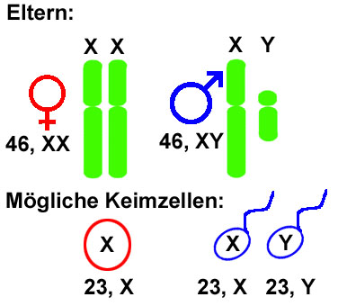
Pohlavní chromozomy
Notes:
http://cs.wikipedia.org/wiki/Soubor:XY-Chromosomen.jpg

Slide 8
Gonozomální dědičnost
Geny nesené gonozomy se předávají prostřednictvím gonozomů do dalších generací. Znaky řízené geny chromozomu X jsou u homogametického pohlaví výsledkem činnosti páru alel, který může být homozygotně dominantní, heterozygotní, nebo homozygotně recesivní genotyp. U heterogametického pohlaví se alely chromozomu X mohou uplatnit pouze jednotlivě, příslušné znaky nemají párové založení, protože v buňce není přítomen homologický gonozom, geny chromozmu X zde mají hemizygotní genotyp
Geny chromozomu X se uplatňují jednotlivě, v hemizygotním stavu u jedinců heterogametického pohlaví

Slide 9
U pohlavně vázaných znaků neplatí mendelovská dědičnost, geny nesené chromozomem Y se mohou předávat do další generace jen jedincům heterogametického pohlaví, nemohou se projevit u pohlaví opačného – tzv. přímá holandrická dědičnost
Geny nesené chromozomem X jsou u homogametického pohlaví v diploidním stavu, proto je při úplné dominanci v případě heterozygota fenotypově potlačena činnost recesivní alely, která se uplatní u heterogametického pohlaví (hemofilie – ženy přenašečky, muži nemocní)

Slide 10
Choroby vázané na gonozomy
1.) Hemofilie:
- chorobná krvácivost, porucha srážlivosti krve
- způsobena genem na chromozomu X, platí dědičnost křížem
- matka v daném pohlavně vázaném genu homozygotně recesivní a otec má příslušnou dominantní alelu, pak dcery vykazují dominantní znak po otci a synové recesivní znak po matce

Slide 11
Nejznámější dědičná linie vznikla díky britské královně Viktorii. Ta předala gen pro hemofilii svým dcerám cer Alice a Beatrice, které rozšířily onemocnění do královských rodin Německa, Španělska a Ruska. Vnučka královny Viktorie, Alexandra Fjodorovna, byla přenašečkou hemofilie, její syn Alexej byl těžkým hemofilikem, kterého měl vyléčit proslulý mnich Rasputin
V anglickém exilu zemřeli také synové královny Viktorie Evženie, vnučky královny Viktorie- dva španělští princové. Oba po banálních zraněních - jeden lehce havaroval autem do telefonní budky, druhý si přivodil také v autě lehkým nárazem na volant, krvácení do hrudní dutiny

Slide 12
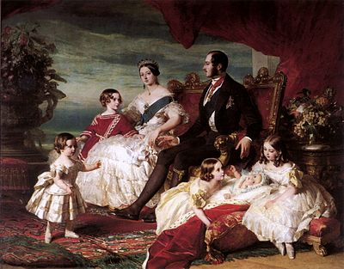
Královna Viktorie s rodinou
Notes:
http://cs.wikipedia.org/wiki/Soubor:Queen_Victoria,_Prince_Albert,_and_children_by_Franz_Xaver_Winterhalter.jpg

Slide 13
Příklady
1.) Gen, který v recesivní formě podmiňuje hemofilii, se nachází na gonozomu X. Otec dívky je postižen hemofilií, její matka je zdráva a pochází z rodiny, kde se tato choroba nikdy nevyskytla. Jak mohou být postiženy touto chorobou děti této dívky, jestliže se provdá za zdravého muže?
2.) Žena – přenašečka hemofilie očekává dítě se zdravým mužem. S jakou pravděpodobností bude
mít zdravého syna?

Slide 14
Řešení 1 chlapci zdraví, dívky přenašečky
 | X^{H} | X^{H}
X^{h} | X^{H}X^{h} | X^{H}X^{h}
Y | X^{H}Y | X^{H}Y

Slide 15
Řešení 2 50 % pravděpodobnost, že syn bude nemocný
 | X^{H} | X^{h}
X^{H} | X^{H}X^{H} | X^{H}X^{h}
Y | X^{H}Y | X^{h}Y

Slide 16
Daltonizmus
barvoslepost, kdy se nerozlišuje červená a zelená barva
ženy mohou daltonismem trpět také, jinak platí vše, jako u hemofilie
choroba pojmenována na počest barvoslepého anglického vědce Daltona

Slide 17
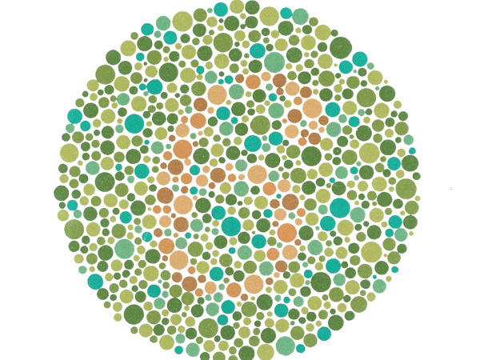
Test barvosleposti
Notes:
http://cs.wikipedia.org/wiki/Soubor:Ishihara_11.PNG

Slide 18
Příklad
Neschopnost rozlišovat červenou a zelenou barvu je recesivně pohlavně vázaný znak. Jaké
fenotypy se mohou vyskytovat u dětí ženy neschopné rozlišovat barvy s mužem barvy
rozlišujícím?

Slide 19
Řešení 3 Dívky budou přenašečky, chlapci barvoslepí
 | X^{d} | X^{d}
X^{D} | X^{D}X^{d} | X^{D}X^{d}
Y | X^{d}Y | X^{d}Y

Slide 20
Dysplasie
nejsou vyvinuté potní žlázy, dochází k přehřívání těla, hromadění škodlivin
Svalová dystrofie – postupné ochabování svalstva, několik typů, také pohlavně vázaná
http://www.ceskatelevize.cz/porady/1095946610-diagnoza/svalovy-system-a-kuze/193-svalova-dystrofie/

Slide 21
Znaky pohlavím ovládané nebo ovlivněné
znaky, jejichž geny jsou umístěny na autozomech
- jejich projev se může uskutečnit pouze v přítomnosti pohlavních hormonů
vlivem pohlavních hormonů se projev u samců a samic liší
( sekundárná pohlavní znaky)
Znaky pohlavím ovládané – mají u jednoho pohlaví alternativní projev a u druhého mají jen jednu formu
Znaky pohlavím ovlivněné – u jednoho pohlaví se jeví jako dominantní a u druhého jako recesivní znak, např. plešatost a sekundární pohlavní znaky. Heterozygot – muž plešatý, žena nikoliv

Slide 22
Vylušti:1. Ptačí typ určení pohlaví 2. Barvoslepost děděná gonozomálně recesivně 3. Pohlavní chromozom 4. Chromozom somatické buňky 5. Porucha srážlivosti krve 6. Obojetník
1
2
3
4
5
6

Slide 23
Řešení
1 |  |  | a | b | r | a | x | a | s
2 |  |  |  | d | a | l | t | o | n | i | z | m | u | s
3 |  |  |  |  | g | o | n | o | z | o | m
4 |  | a | u | t | o | z | o | m
5 |  |  | h | e | m | o | f | i | l | i | e
6 |  |  | h | e | r | m | a | f | r | o | d | i | t

Slide 24
Spojte
1. Gonozom
2. Heterogametické pohlaví u člověka
3. Hermafrodit
4. Chybění potních žlázek
5. Špatná srážlivost krve
6. Holandrická dědičnost
7. Alozom
8. Abraxas
A. Chromozom Y
B. Dysplasie
C. Přímá dědičnost
D.) hemofilie
E. Barvoslepost
F. Ptačí typ určení pohlaví
G. Muž
H. Pohlavní chromozom
I. Obojetník

Slide 25
Existují i lidé hermafrodité?
Caster Semenyaová je atletka z Jihoafrické republiky závodící na středních tratích. Výrazné zlepšení v sezóně 2009 (až na čas 1:55 min.) i celkový mužný zjev a hlas atletky zavdal již před mistrovstvím spekulace o její možné hormonální či sexuální poruše. Na popud atletické federace pak byla podrobena sex-testu. Podle listu Sydney Morning Herald jeho výsledky odhalily, že mistryně světa na 800 metrů má mužské i ženské pohlavní orgány. Celý případ se stal mediálně známým a kritizován byl především Jihoafrický atletický svaz, který do Berlína Semenyaovou vyslal i přesto, že znal výsledky dřívějších testů.
http://www.youtube.com/watch?v=lew60Sjo26U
Notes:
http://cs.wikipedia.org/wiki/Caster_Semenyaov%C3%A1

Slide 26
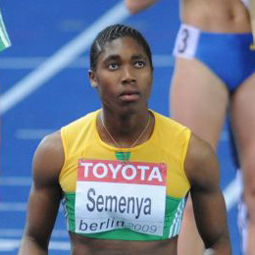
Notes:
http://cs.wikipedia.org/wiki/Soubor:20090819_Caster_Semenya_cropped.jpg

Slide 27
Použitá literatura
1.) SOKOLOVSKAJA, B. Ch. Genetika v příkladech. 3., dopl. vyd. Praha, 1979.
2.) JELÍNEK, Jan a ZICHÁČEK, Vladimír. Biologie pro gymnázia: (teoretická a praktická část). 9. vyd. Olomouc: Nakladatelství Olomouc, 2007. 575 s., [92] s. barev. obr. příl.ISBN 978-80-7182-213-4.
3.) Hemofilie. In: Wikipedia: the free encyclopedia [online]. San Francisco (CA): Wikimedia Foundation, 2001- [cit. 2013-06-16]. Dostupné z: http://cs.wikipedia.org/wiki/Hemofilie

Slide 28
Zdroje obrázků
http://cs.wikipedia.org/wiki/Soubor:XY-Chromosomen.jpg
http://cs.wikipedia.org/wiki/Soubor:Queen_Victoria,_Prince_Albert,_and_children_by_Franz_Xaver_Winterhalter.jpg
http://cs.wikipedia.org/wiki/Soubor:Ishihara_11.PNG
http://cs.wikipedia.org/wiki/Soubor:20090819_Caster_Semenya_cropped.jpg

